Slide 1
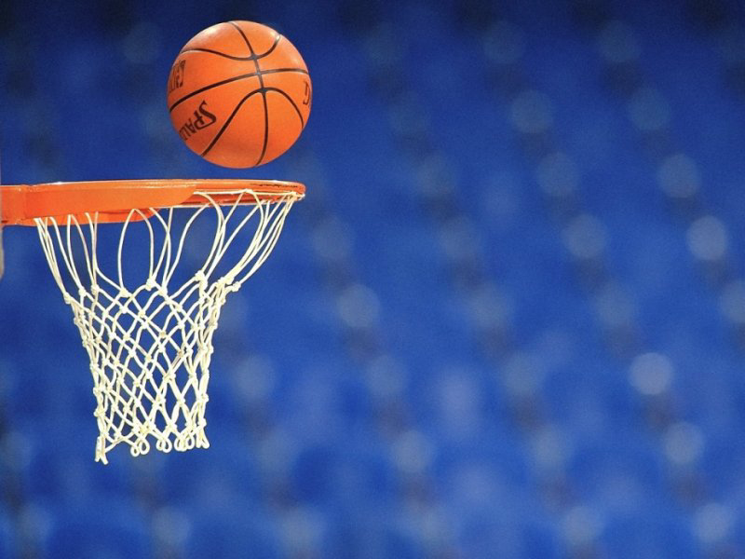
Баскетбол

Slide 2
Баскетбол - спортивная командная игра с мячом. В баскетбол играют две команды, каждая из которых состоит из пяти игроков. Цель каждой команды — забросить руками мяч в кольцо с сеткой соперника и помешать другой команде овладеть мячом и забросить его в свою корзину. Корзина находится на высоте 3,05 метра от пола. От каждой команды на площадке находится по 5 человек, всего в команде 12 человек, замены не ограничены. За мяч, заброшенный с ближней и средней дистанции, засчитывается 2 очка, с дальней— 3 очка. Штрафной бросок оценивается в одно очко. Стандартный размер баскетбольной площадки 28 метров в длину и 15 метров в ширину.

Slide 4
Баскетбол входит в программу Олимпийских игр с 1936 года. Регулярные чемпионаты мира по баскетболу среди мужчин проводятся с 1950 года, среди женщин — с 1953 года, а чемпионаты Европы — с 1935 года. В Европе проводятся международные клубные соревнования Евролига ULEB, Кубок Европы УЛЕБ, Кубок Вызова. Наибольшего развития игра достигла в США, где был организован один из сильнейших баскетбольных чемпионатов — чемпионат Национальной баскетбольной ассоциации (НБА).

Slide 6
История баскетбола
1 декабря 1891 года преподаватель колледжа Молодёжной Христианской Ассоциации в Спрингфилде Джеймс Нейсмит привязал две корзины из-под персиков к перилам балкона спортивного зала и, разделив восемнадцать студентов на две команды, предложил им игру, смысл которой сводился к тому, чтобы забросить большее количество мячей в корзину соперников. Идея этой игры у него зародилась ещё в школьные годы, когда дети играли в старинную игру «duck-on-a-rock». Смысл этой популярной, в то время, игры заключался в следующем: подбрасывая небольшой камень, необходимо было поразить им вершину другого камня, большего по размеру.

Slide 8
Правила игры
Первые международные правила игры были приняты в 1932 году на первом конгрессе ФИБА, после этого они многократно корректировались и изменялись, последние значительные изменения были внесены в 1998 и 2004 годах. С 2004 года правила игры остаются неизменными. Правила игры несколько отличаются в НБА и чемпионатах.
В баскетбол играют две команды, обычно по двенадцать человек, от каждой из которых на площадке одновременно присутствует пять игроков. Цель каждой команды в баскетболе — забросить мяч в корзину соперника и помешать другой команде овладеть мячом и забросить его в корзину своей команды.
Мячом играют только руками. Бежать с мячом, не ударяя им в пол, преднамеренно бить по нему ногой, блокировать любой частью ноги или бить по нему кулаком является нарушением. Случайное же соприкосновение или касание мяча стопой или ногой не является нарушением.
Победителем в баскетболе становится команда, которая по окончании игрового времени набрала большее количество очков. При равном счёте по окончании основного времени матча назначается овертайм (обычно пять минут дополнительного времени), в случае, если и по его окончании счёт будет равен, назначается второй, третий овертайм и т. д., до тех пор, пока не будет выявлен победитель матча.
За одно попадание мяча в кольцо может быть засчитано разное количество очков:
1 очко — бросок со штрафной линии
2 очка — бросок со средней или близкой дистанции
3 очка — бросок из-за трёхочковой линии на расстоянии 6м 75см.

Slide 10
Игра официально начинается спорным броском в центральном круге, когда мяч правильно отбит одним из спорящих. Матч состоит из четырёх периодов по десять минут с перерывами по две минуты. Продолжительность перерыва между второй и третьей четвертями игры — пятнадцать минут. После большого перерыва команды должны поменяться корзинами. Игра может идти на открытой площадке и в зале высотой не менее 7 м. Размер поля — 28х15 м. Щит размером 180х105 см от стойки. От нижнего края щита до пола или грунта должно быть 275 см. Корзина представляет собой металлическое кольцо, обтянутое сеткой без дна. Она крепится на расстоянии 0,31 м от нижнего обреза щита. Установленная стандартами FIBA для мужских соревнований окружность мяча — 74,9—78 см, масса — 567—650 г (для женских соответственно 72,4—73,7 см и 510—567 г).

Slide 12
Нарушения
1. аут — мяч уходит за пределы игровой площадки.
2. пробежка — игрок, контролирующий «живой» мяч совершает перемещение ног сверх ограничений, установленного правилами.
3.нарушение ведения мяча, включающее в себя пронос мяча, двойное ведение.
4.три секунды — игрок нападения находится в зоне штрафного броска более трех секунд в то время, когда его команда владеет мячом в зоне нападения.
5.пять секунд — игрок при выполнении вбрасывания не расстается с мячом в течение пяти секунд.
6.восемь секунд — команда, владеющая мячом из зоны защиты не вывела его в зону нападения за восемь секунд.
7. 24 секунды — команда владела мячом более 24 секунд и не произвела точного броска по кольцу. Команда получает право на новое 24 секундное владение, если мяч, брошенный по кольцу коснулся дужки кольца, либо щита, а также в случае получения фола защищающейся командой.
8.плотноопекаемый игрок — игрок держит мяч более пяти секунд, в то время как соперник его плотно опекает.
9.нарушения возвращения мяча в зону защиты — команда, владеющая мячом в зоне нападения перевела его в зону защиты.

Slide 14
Фолы
Фол — это несоблюдение правил, вызванное персональным контактом или неспортивным поведением.
Виды фолов:
персональный
технический
неспортивный
дисквалифицирующий.

Slide 16
Каждый фол идет в счет командных фолов, за исключением технического фола, полученного тренером, официальным лицом команды или игроком на скамейке запасных. Персональный фол — фол, вследствие персонального контакта. Наказание: Если фол совершен на игроке, не находящемся в стадии броска, то: если команда не набрала 5 командных фолов или фол совершен игроком, команда которого владела мячом, то пострадавшая команда производит вбрасывание,в противном случае пострадавший игрок выполняет 2 штрафных. Если фол совершен на игроке, находящемся в стадии броска, то: если бросок был удачным, он засчитывается, и пострадавший игрок выполняет 1 штрафной,если бросок был неудачным, то пострадавший игрок выполняет такое количество штрафных бросков, сколько очков заработала бы команда будь бросок удачным.

Slide 17
Неспортивный фол — фол, совершенный вследствие контакта, при котором игрок не пытался сыграть мячом в рамках правил. Наказание: Если фол совершен на игроке, находящемся в стадии броска, то поступают так же, как и в случае персонального фола. Если фол совершен на игроке, не находящемся в стадии броска, то пострадавший игрок выполняет 2 броска. После выполнения штрафных бросков мяч вбрасывает пострадавшая команда из-за пределов площадки на продолжении центральной линии. Исключение составляют фолы, совершенные до начала первого периода. В этом случае после штрафных бросков проводится розыгрыш спорного броска. Если игрок в течение одного матча совершает 2 неспортивных фола, он должен быть дисквалифицирован. Дисквалифицирующий фол — это фол, вследствие вопиющего неспортивного поведения. Дисквалифицирующий фол может получить игрок, запасной, тренер или официальное лицо команды. Наказание: Количество штрафных и вбрасывание после них назначаются аналогично неспортивному фолу. Технический фол — фол, не вызванный контактом с соперником. Это может быть неуважение к судьям, сопернику, задержка игры, нарушения процедурного характера. Наказание: Любой игрок команды, не нарушившей правила, пробивает 2 штрафных броска. После выполнения бросков сбрасывание производится аналогично неспортивному.

Slide 18
Презентацию выполнил: Дмитриев Н.И. учитель физической культуры, имеющий высшую квалификационную категорию.

